Slide 1
" Мечты и реальность"
Тема: Мечты и реальность
Цель: развитие осознанного отношения у старшеклассников к своему профессиональному будущему; формирование общей готовности к самоопределению, активизация проблемы выбора профессии; расширение представлений о мире профессий и их особенностях; выявление профессиональных интересов и склонностей учащихся; уточнение соответствия выбранной профессии своим склонностям и способностям.
Задачи: Создание условий для обогащения представлений старшеклассников о мире профессий.

Slide 2
Эпиграф:
Как хорошо, когда у человека есть возможность выбрать себе профессию не по необходимости, а сообразуясь с душевными склонностями.

Slide 3

Закончи фразу
«В детстве я мечтал стать…»

Slide 4

Помечтаем
.
Ребята, все мы любим мечтать. Закройте глаза, расслабьтесь, руки положите на колени. Представьте себя через 10 лет. Каким вы видите себя? Где работаете? Какую профессию выбрали?
Открываем глаза. Возвращаемся в наше время. Кем вы себя увидели? Какую профессию выбрали? (ответы детей).
Для того чтобы сбылась мечта необходимо, чтобы осуществлялись ваши желания. Я предлагаю вам высказать их, но высказываться вы будете следующим образом?

Slide 5

Упражнение «Мои профессиональные желания»
на слайде появится незаконченная фраза. Вам по очереди нужно сразу же, не раздумывая, закончить фразу.
Незаконченные фразы:
• Я собираюсь…
• Я вижу свою профессиональную цель в том, чтобы…
• Я стремлюсь…
• Я могу достичь успеха в …
• У меня подходящий возраст для…
• Я абсолютно убежден (а), что я хочу…
• Мой успех связан…
• Я знаю, что буду…
• Я совершенно уверен…
• Мне хорошо иметь…
• Мне хорошо быть…
• С детства я мечтал…
• У меня есть способности для…
• Мой профессиональный интерес направлен…
• У меня достаточно сил и желания…
• Я мечтаю…

Slide 6
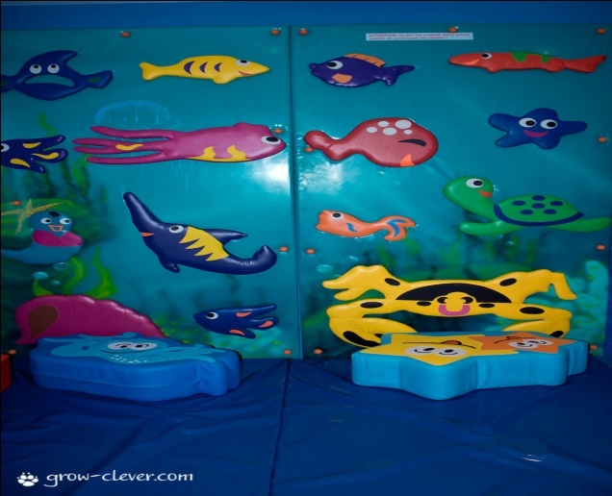
Задание «Счастливого пути».
Для осуществлений наших желаний необходимо не сидеть на места, а двигаться вперед. И в дорогу с собой брать надежных спутников, а тех кто нам будет мешать или постараться исправить, или совсем оставить. Как вы думаете, о чем идет речь? О каких качествах человека? (о чертах характера).
Перед вами карточки. Необходимо написать 5 положительных качеств характера, необходимых в осуществлении профессиональных планов, и 5 отрицательных качеств присущих вам. Вы можете воспользоваться перечнем качеств человеческого характера, представленных в алфавитном порядке.

Slide 7
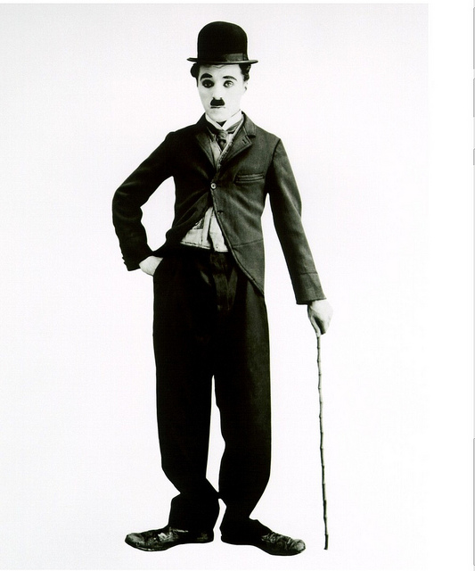
Какие положительные качества характера присущи вам? Что хотелось бы вам изменить в своем характере? Почему?
Вывод:

Slide 8
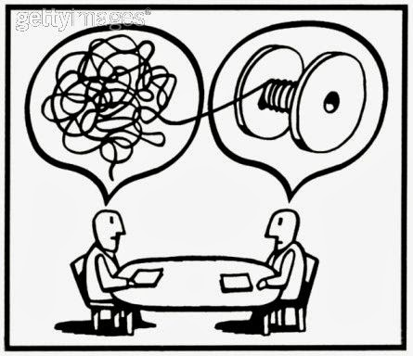
Притча.
Есть такая притча. У людей, занятых одним и тем же делом, спросили, что они делают. Один сказал: «Я таскаю камни». Другой ответил: «Зарабатываю на пропитание». А третий промолвил: «Строю храм!»
Вопрос:
В чем смысл притчи?
Вывод: Одна и та же работа для одного становится смыслом жизни, а для другого – обузой, непосильной ношей.
Ежегодно 25 миллионов человек меняют своё место работы, 12% из них возвращаются обратно… Значит ли это, что к выбору профессии можно идти путём проб и ошибок? А может, надо сознательно готовить себя к будущей профессиональной деятельности?
Вопрос: Как найти ту единственную, свою профессию, чтобы она тебя полностью устраивала, чтобы её избрание позволило принести пользу людям, обществу?
Вывод. Необходимо осознано подходить к выбору профессии и знать предъявляемые требования.

Slide 9
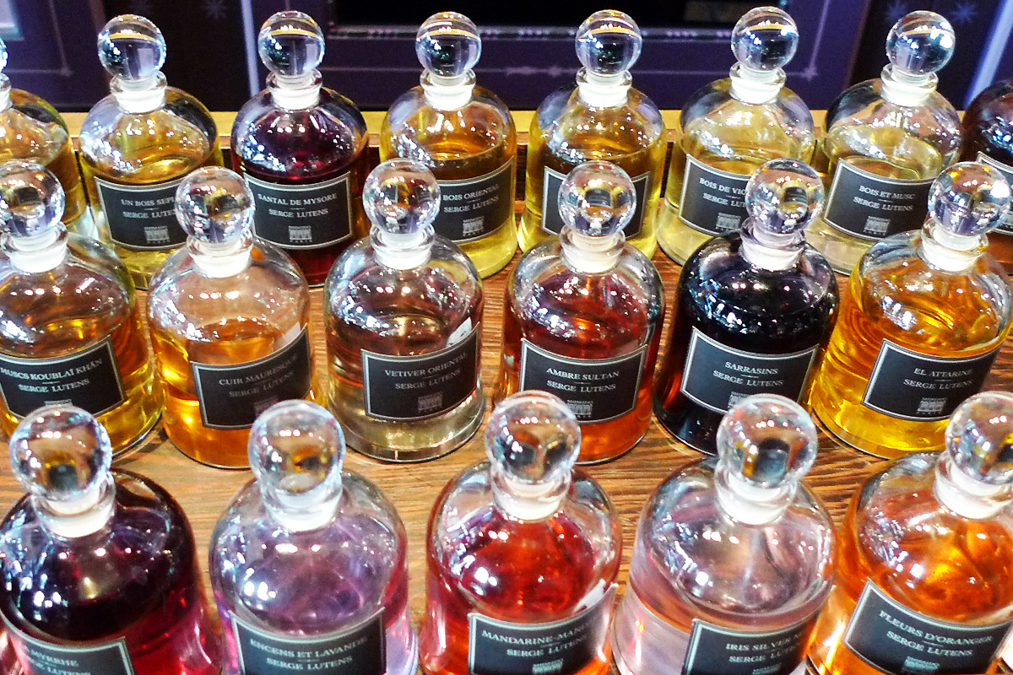
« Бог слепил из глины человека, и у него остался неиспользованный кусок. – Что ещё тебе слепить? – спросил Бог.
- Слепи мне счастье,- попросил человек.
Ничего не ответил Бог, и только положил человеку в ладонь оставшийся кусок глины…
Ведущий желает учащимся счастья и советует найти его, в частности, в любимой и желанной будущей профессии.

